Slide 1
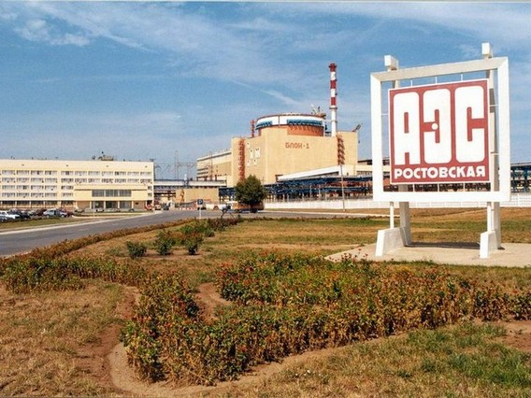
Потенциально опасные объекты. Ростовская АЭС

Slide 2
Краткая характеристика Ростовской АЭС
Расположение: близ г. Волгодонска (Ростовская обл.) 25 КМ
Тип реактора: ВВЭР-1000
Количество энергоблоков: 4
Ростовская АЭС является одним из крупнейших предприятий энергетики на Юге России. Это самая южная из российских АЭС. Станция обеспечивает около 50% производства электроэнергии в Ростовской области. От Ростовской АЭС электроэнергия по шести ЛЭП-500 поступает в Волгоградскую и Ростовскую области, Краснодарский и Ставропольский края, по двум ЛЭП-220 – в г. Волгодонск.
Ростовская АЭС относится к серии унифицированных проектов АЭС с ВВЭР-1000, удовлетворяющих требованиям поточного строительства. Вся мощность АЭС предназначалась для покрытия потребности объединенной энергосистемы Северного Кавказа.

Slide 3
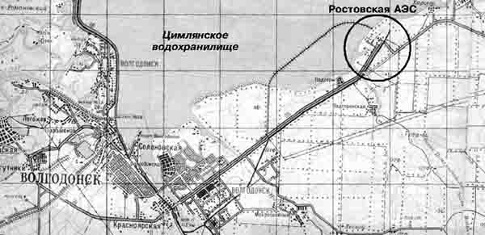

Slide 4
История АЭС
Полномасштабное строительство Ростовской атомной станции началось в октябре 1979 г. В 1990 г. строительство АЭС было приостановлено, станция переведена в режим консервации. Готовность энергоблока № 1 составила 95%, № 2 – 30 %, сооружена фундаментная плита энергоблока № 3, вырыт котлован для энергоблока № 4.
В 2000 г. Госатомнадзор России выдал лицензию на продолжение сооружения энергоблока № 1 Ростовской АЭС с реактором ВВЭР-1000, а в 2001 г. – лицензию на эксплуатацию энергоблока. 30 марта 2001 г. осуществлено включение турбогенератора энергоблока № 1 в Единую энергетическую систему России.
25 декабря 2001 г. – энергоблок принят в промышленную эксплуатацию.
Энергоблок № 2 Ростовской АЭС стал первым российским атомным энергоблоком, сданным в промышленную эксплуатацию после создания Государственной корпорации по атомной энергии «Росатом» и утверждения Правительством Российской Федерации федеральной целевой программы «Развитие атомного энергопромышленного комплекса».

Slide 5
1982 год – начало сооружения. В 1990 году работы были остановлены.
Февраль 2002 г. – возобновление работ по сооружению энергоблока.
10 декабря 2010 г. – энергоблок принят в промышленную эксплуатацию.
На энергоблоке № 3 впервые в постсоветской истории российской атомной энергетики был восстановлен метод «поточного строительства» энергоблоков АЭС, обеспечивающий максимально эффективное использование материальных и денежных ресурсов и соблюдение директивных сроков строительства.2009 год – начало сооружения энергоблока № 3.
17 сентября 2015 г. энергоблок принят в промышленную эксплуатацию.

Slide 6
С 2010 года велось строительство энергоблока №4 с реактором ВВЭР-1000. Физический пуск 4-го энергоблока (загрузка ядерного топлива в реактор) состоялся 6 декабря 2017 года, а 1 февраля 2018 г. Президент Российской Федерации Владимир Путин дал старт программе вывода энергоблока №4 Ростовской АЭС на проектную мощность.
С 21 февраля 2018 года блок №4 находился на этапе «Опытно-промышленная эксплуатация», а 28 сентября 2018 г. он был введен в промышленную эксплуатацию.

Slide 7
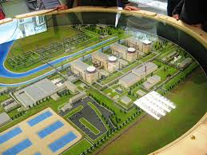

Slide 8
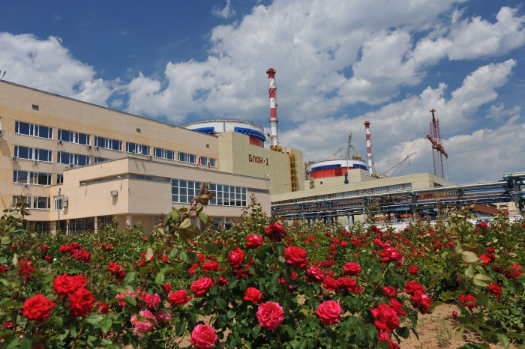
Влияние Ростовской АЭС на человека и окружающую среду

Slide 9
В соответствии с определением US EPA экологический риск – вероятность возникновения неблагоприятных для природной среды и здоровья человека последствий осуществления хозяйственной деятельности (1998). Федеральный закон РФ №7-ФЗ от 10 января 2002 г. «Об охране окружающей среды» определяет экологический риск как вероятность наступления события, имеющего неблагоприятные природной среды и вызванного негативным воздействием хозяйственной деятельности, чрезвычайными ситуациями природного и техногенного характера.
Радиационный риск - вероятность возникновения у человека или его потомства какого-либо вредного эффекта в результате облучения (МКРЗ, НРБ-99/2009). В соответствии со стандартом безопасности МАГАТЭ (п.1.12 NS-R-3 Site Evaluation for Nuclear Installations) термин «риск» относится к результату, полученному от умножения вероятности отдельного события в результате выброса радионуклидов, на параметр, соответствующий радиационным последствиям этого события.

Slide 10
При принятии «нулевого варианта» все виды воздействия Ростовской АЭС на
окружающую среду останутся на современном уровне. Основными видами возможных
воздействий на окружающую среду при работе АЭС являются:
− радиационное воздействие;
− химическое воздействие;
− тепловое воздействие.
Радиационный фактор является барьером в общественном сознании для атомной
энергетики при выборе вида энергоисточника, поскольку сформировалось неадекватное восприятие техногенных рисков различной природы. Существует опасность принятия потенциально опасных решений, связанных фактически с большим суммарным риском, чем АЭС.
Радиация – один из многих естественных факторов воздействия на человека и
окружающую среду. Основную часть облучения население земного шара получает от
естественных источников радиации.
Уровни естественного излучения варьируют в
довольно широких пределах, и наш организм не только подготовлен к заметному
радиационному воздействию, но и в значительной степени им сформирован: разделение полов, иммунные и репарационные генетические механизмы являются инструментом эволюции в борьбе, прежде всего, с радиационным фоном.

Slide 11
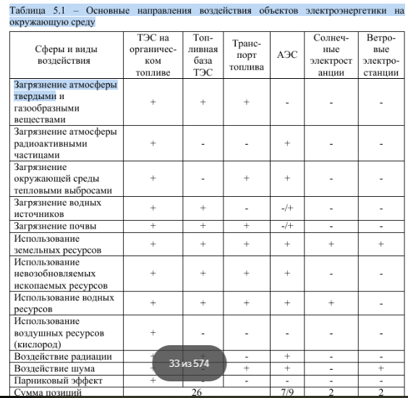

Slide 12
Источниками поступления радиоактивных веществ в окружающую среду при
нормальной эксплуатации АЭС являются газо-аэрозольные выбросы в атмосферу через
венттрубы АЭС и сбросы со стоками в водоем-охладитель.
Газоаэрозольные выбросы
АЭС образуются при протечках теплоносителя, в бассейнах выдержки отработанного
топлива, при дегазации растворов в баках выдержки.
В режиме нормальной эксплуатации станции основными источниками газоаэрозольного загрязнения воздуха помещений зоны контролируемого доступа
являются возможные протечки жидких радиоактивных сред из технологического
оборудования систем станции; кроме того, возможен выход радиоактивных газов и
аэрозолей при вскрытии отдельного оборудования и при операциях, связанных с резкой, сваркой, зачисткой поверхностей загрязненного оборудования и трубопроводов при их ремонте и обслуживании.

Slide 13
Кроме вышеперечисленных путей поступления, на РоАЭС менее значимыми
путями поступления газообразных РВ в атмосферу являются выходы радиогазоаэрозолей из бассейна выдержки, из РУ при снятой крышке при перегрузке топлива, из вытяжных шкафов радио- и химлабораторий, с местными «отсосами» от оборудования при реализации некоторых технологических процессов (ремонтах, переработке), отходящими дымовыми газами установки сжигания. В расчетной схеме и схеме образования газовых выбросов присутствуют только основные каналы.
Поступление радионуклидов в окружающую среду с газо-аэрозольными выбросами
происходит через вентиляционные трубы после системы спецгазоочистки.
Система спецгазоочистки предназначена для удаления радиоактивного газа из
оборудования, связанного с системами первого контура, и очистки его от радионуклидов и для разбавления водорода и его удаления из оборудования, связанного с системами первого контура. В основу работы системы положен эффект сорбции газов активированным углем. В результате адсорбции на активированном угле происходит задержка радиоактивных газов. При этом основная часть изотопов инертных радиоактивных газов, радионуклидов ксенона и криптона распадается.

Slide 14
Фактические годовые газо-аэрозольные радиоактивные выбросы Ростовской АЭС в
атмосферу на два и более порядков ниже величины допустимых выбросов, установленных для АЭС с ВВЭР-1000 в СП АС-03 исходя из концепции поддержания безусловно приемлемого радиационного риска (<10-6 год-1) в районах размещения атомных станций. Мощность дозы гамма-излучения в СЗЗ и ЗН за период наблюдений 2011-2015гг. колебалась в пределах (0,07 – 0,13) мкЗв/ч, среднегодовое значение составило 0,08 мкЗв/ч, что соответствует гамма-фону Южного региона.
Небольшиеотличия значений мощности дозы гамма-излучения на местности по результатам измерений каналами системы АСКРО и измерений по регламентным маршрутам вызваны проведением измерений в различных точках, так как маршруты, в основном, проходят вне населенных пунктов. Значения мощности дозы гамма-излучения не превышают «нулевой фон».
Интегральная годовая доза на местности вокруг Ростовской АЭС, измеряемая дозиметрами ДТЛ-01, подтверждает непревышение значений «нулевого фона».
В северном направлении в ЗН размещение интегральных дозиметров не проводилось, так как там находится Цимлянское водохранилище.
Значение Σβ в приземном слое атмосферы и атмосферных выпадениях в СЗЗ, ЗН и контрольном пункте находится в пределах погрешности измерения оборудования радиационного контроля.

Slide 15
Для обоснования экологической безопасности Ростовской АЭС при работе ее
блоков на мощности выше номинальной выполнены следующие основные работы:
−на основе существующей схемы формирования газоаэрозольного выброса
проведена оценка дополнительных выбросов радиоактивных и химических загрязнителей, образующихся при повышении мощности энергоблока выше номинальной;
− по результатам выполненных полевых исследований, а также по анализу
показателей, характеризующих существующий уровень содержания радиоактивных и
химических загрязнителей в компонентах наземных и водных экосистем, проведена
оценка современного экологического состояния региона расположения Ростовской АЭС;
−по фактическим данным о величине радиоактивных и химических газоаэрозольных выбросов в окружающую среду проведена оценка современного воздействия Ростовской АЭС на население и биокомпоненты региона;
− на основе оценки газоаэрозольных выбросов радиоактивных загрязнителей,
образующихся при работе энергоблока на мощности выше номинальной, проведен расчет радиационного воздействия на население и объекты окружающей среды;
− проведена оценка изменения температурного режима водоема-охладителя.

Slide 16

СПАСИБО ЗА ВНИМАНИЕ

